Slide 1
CLASSIFICAÇÃO PERIÓDICAS DOS ELEMENTOS

Slide 2
Histórico
O número de elementos químicos conhecidos pelo homem aumentou com o passar dos séculos e aumentou bastante particularmente a partir do século XIX.
Até o final do século | Número de elementos químicos conhecidos
XVII | 14
XVIII | 33
XIX | 83
XX | 112

Slide 3
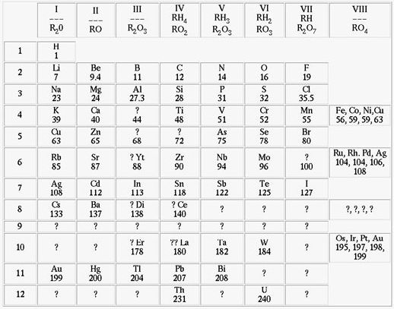
Histórico
1869: Mendeleyev propôs uma tabela para a classificação dos elementos químicos.
Mendeleyev estabeleceu a chamada lei da periodicidade:
Muitas propriedades físicas e químicas dos elementos variam periodicamente na sequência de suas massas atômicas.

Slide 4
A Classificação Periódica Moderna
Apresenta os elementos químicos dispostos em ordem crescente de números atômicos.
Enunciado moderno da lei da periodicidade:
  Muitas propriedades físicas e químicas dos elementos variam periodicamente na sequência de seus números atômicos.

Slide 5
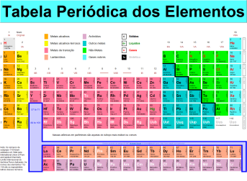

A Classificação Periódica Moderna

Slide 6
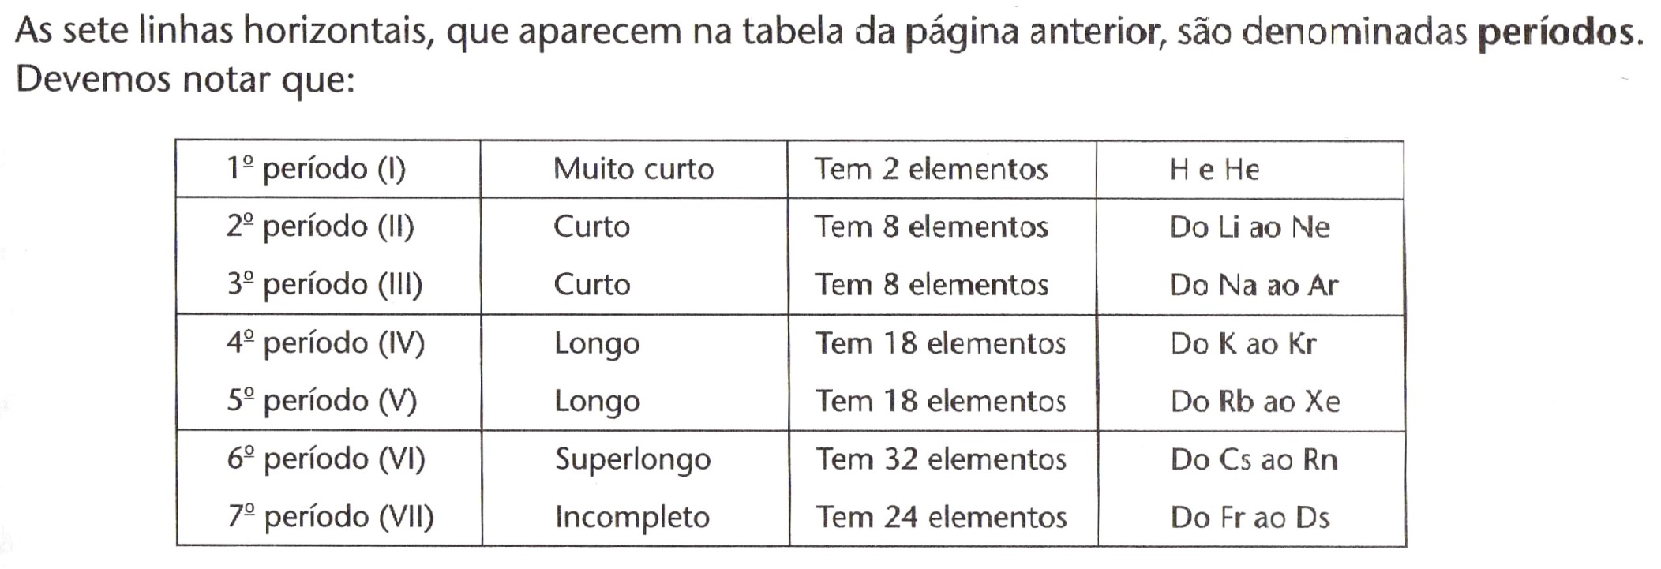
A Classificação Periódica Moderna
Períodos

Slide 7
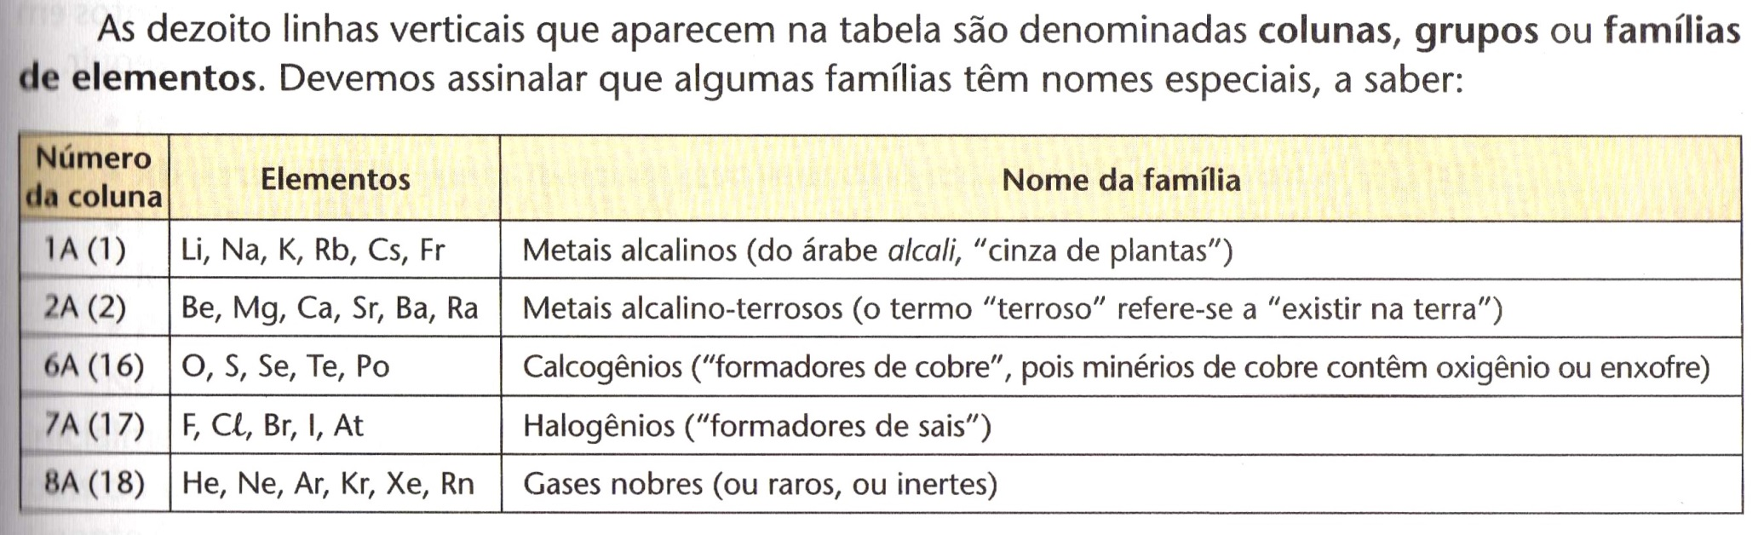
A Classificação Periódica Moderna
Colunas, grupos ou famílias

Slide 8
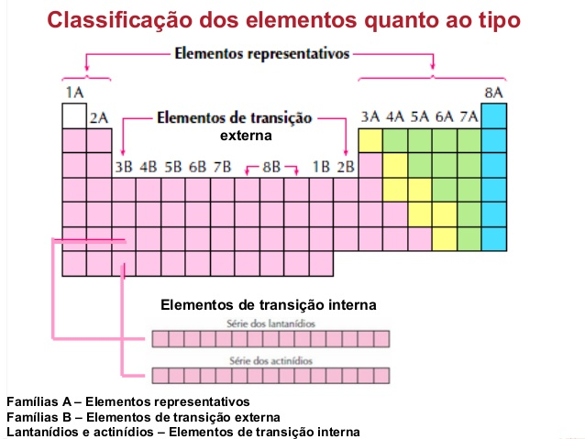
A Classificação Periódica Moderna

Slide 9
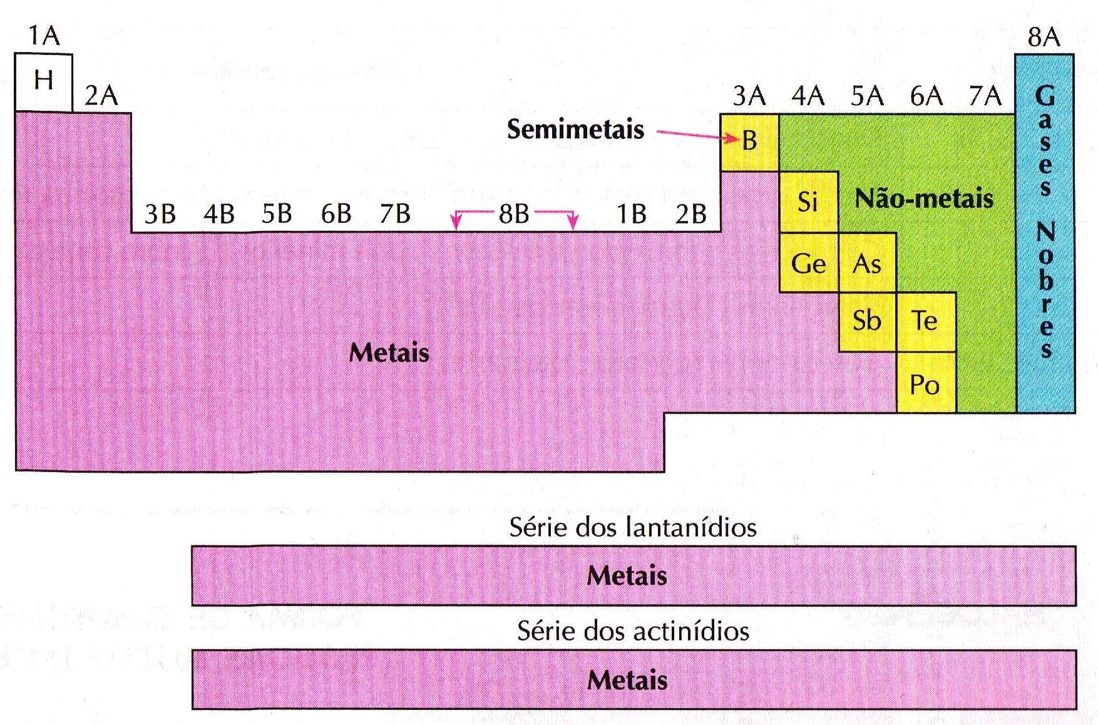
A Classificação Periódica Moderna

Slide 10
A Classificação Periódica Moderna
METAIS:
São elementos sólidos (exceto o mercúrio), em geral duro, com brilho característico (denominado brilho metálico), densos, de ponto de fusão e ebulição altos, bons condutores de calor e de eletricidade, maleáveis (podem ser transformados em lâminas finas), dúcteis (podem ser transformados em fio) e que formam íons positivos.
NÃO-METAIS:
Têm propriedades completamente opostas a dos metais.

Slide 11
A Classificação Periódica Moderna
SEMIMETAIS:
Têm propriedades intermediárias entre os metais e os não metais.
GASES NOBRES ou GASES RAROS
Têm comportamento químico específico.

Slide 12
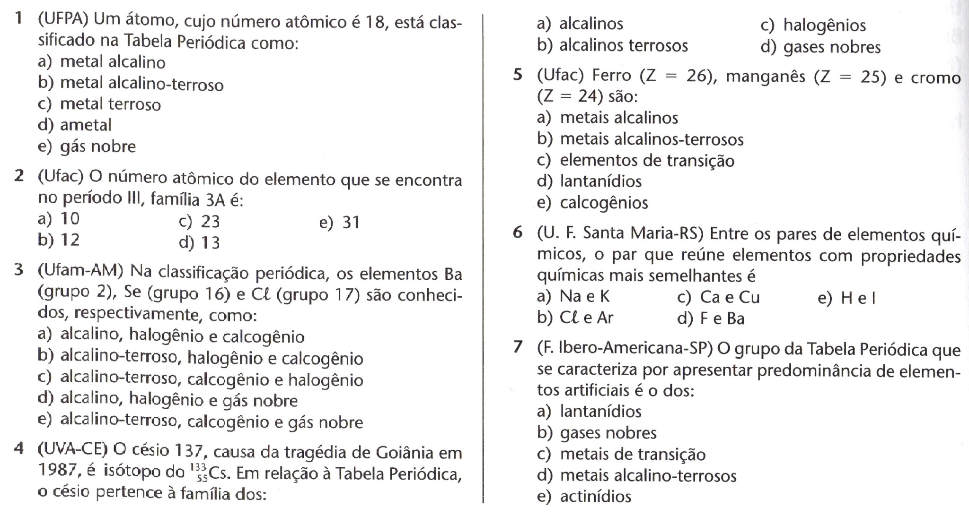
Exercícios

Slide 13
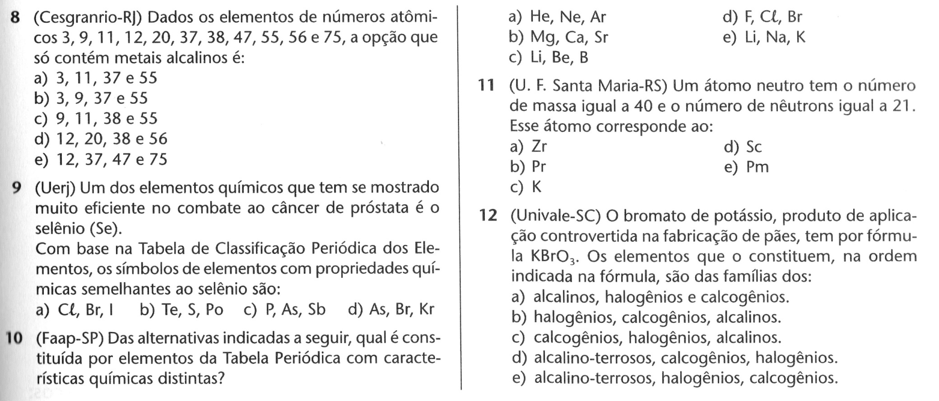
Exercícios

Slide 14
Respostas
e
d
c
a
c
a
7) e
8) a
9) b
10) c
11) c
12) a

Slide 15
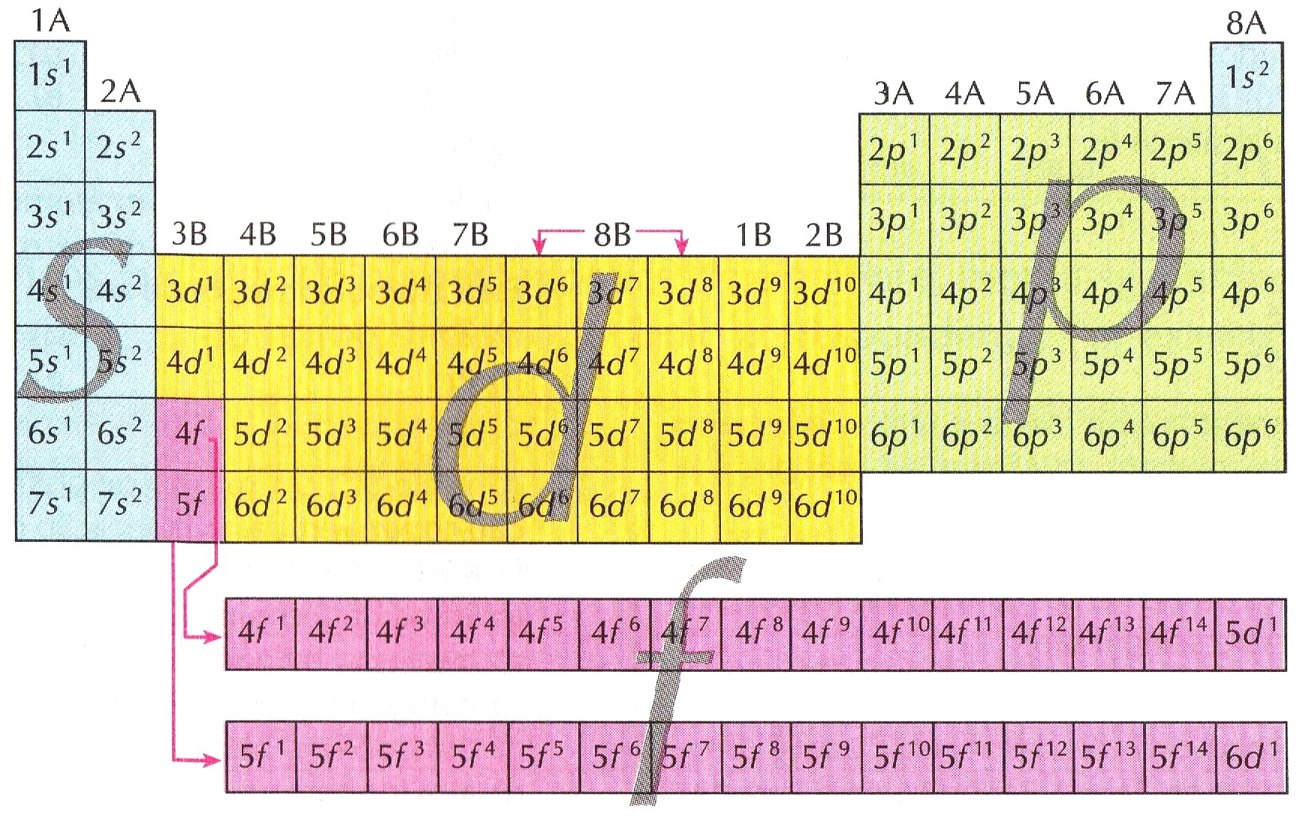
Configurações Eletrônicas dos Elementos ao Longo da Classificação Periódica

Slide 16
Configurações Eletrônicas dos Elementos ao Longo da Classificação Periódica
Na região azul, os elétrons entram em subníveis s.
Na região verde, os elétrons entram em subníveis p.
Na região amarela, os elétrons entram em subníveis d.
Na região rosa, os elétrons entram em subníveis f.

Slide 17
Configurações Eletrônicas dos Elementos ao Longo da Classificação Periódica
É muito importante notar que:
Os 7 períodos da Tabela Periódica correspondem às 7 camada ou níveis eletrônicos dos átomos.
  Desse modo, exemplificando, o ferro (Fe-26) está no 4° período, e por isso já sabemos que seu átomo possui 4 camadas eletrônicas (K, L, M, N).

Slide 18
Configurações Eletrônicas dos Elementos ao Longo da Classificação Periódica
Nas colunas A, o número de elétrons da última camada eletrônica é igual ao próprio número da coluna.
  Por exemplo, o nitrogênio está na coluna 5A e, portanto, sua última camada eletrônica tem 5 elétrons (s² p³).

Slide 19
Configurações Eletrônicas dos Elementos ao Longo da Classificação Periódica
Nas colunas B, o número de elétrons na última camada permanece, em geral, igual a 2. Agora é a penúltima camada que vai recebendo os sucessivos elétrons, como o que acontece com os elementos de transição (parte amarela da tabela anterior); ou então é a antepenúltima camada, como o que acontece com os lantanídeos e actinídeos (parte rosa da tabela), que por essa razão são chamados de elementos de transição interna.

Slide 20
Configurações Eletrônicas dos Elementos ao Longo da Classificação Periódica
Elétron de Diferenciação
  Caminhando horizontalmente ao longo dos sete períodos da Tabela, ao passarmos de uma “casa” para a seguinte, o número atômico aumenta de uma unidade. Esse acréscimo indica que a eletrosfera está recebendo um novo elétron – é o chamado elétron de diferenciação.
Átomos ou Íons Isoeletrônicos
  Apresentam o mesmo número de elétrons na eletrosfera.

Slide 21
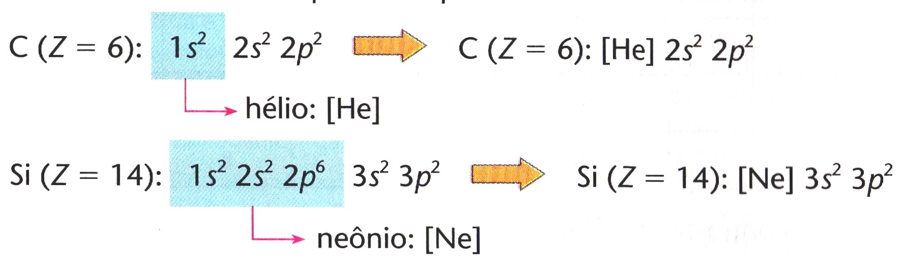
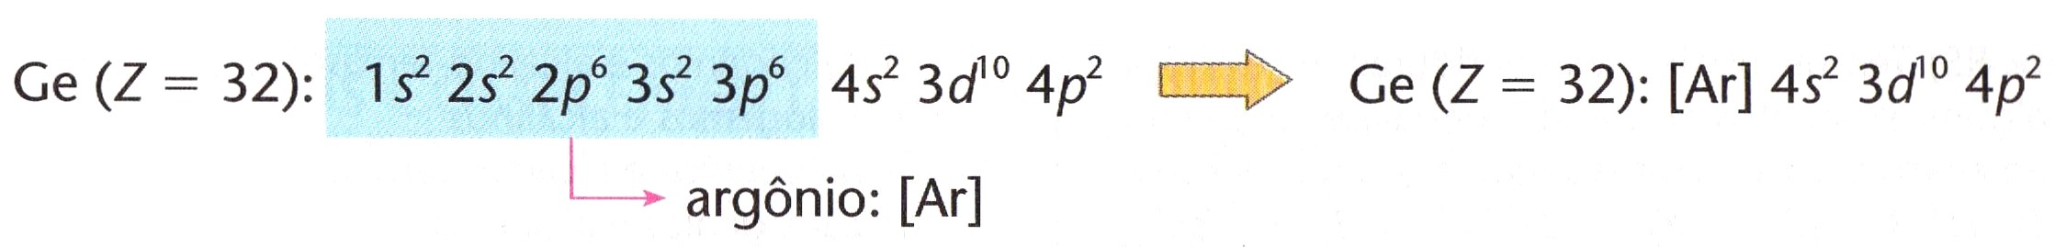
Modo Abreviado de Representar a Distribuição Eletrônica de um Elemento Químico

Slide 22
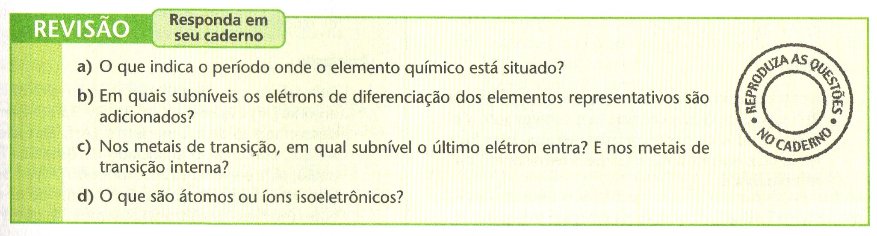
Exercícios

Slide 23
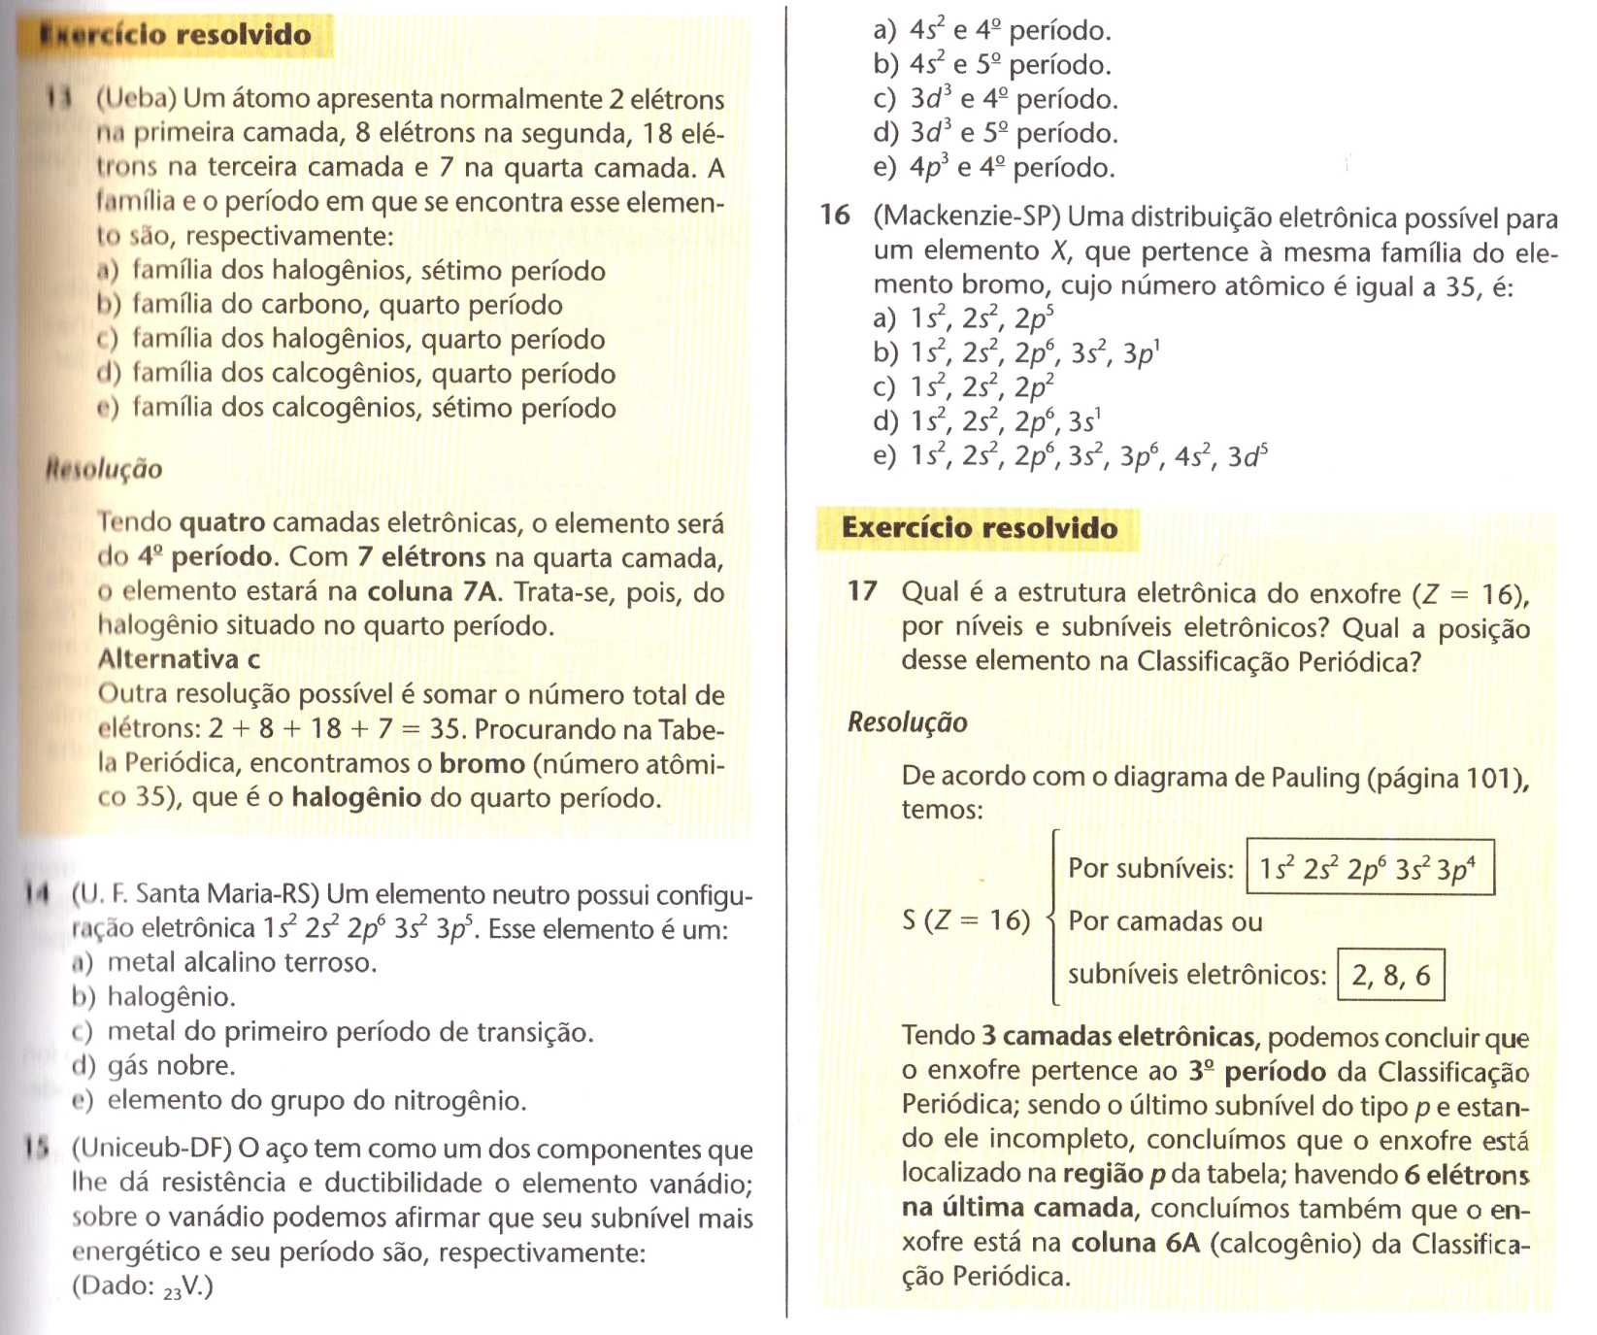
Exercícios

Slide 24
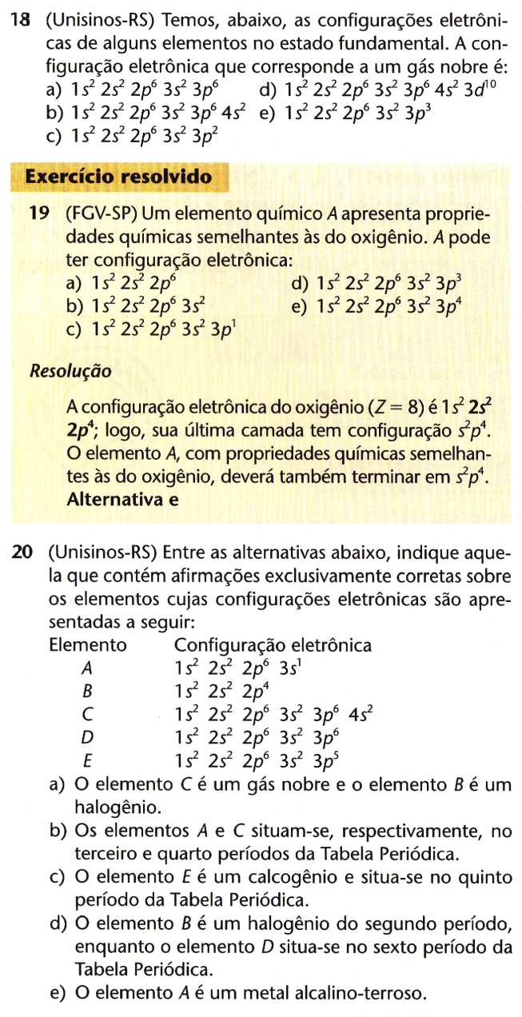
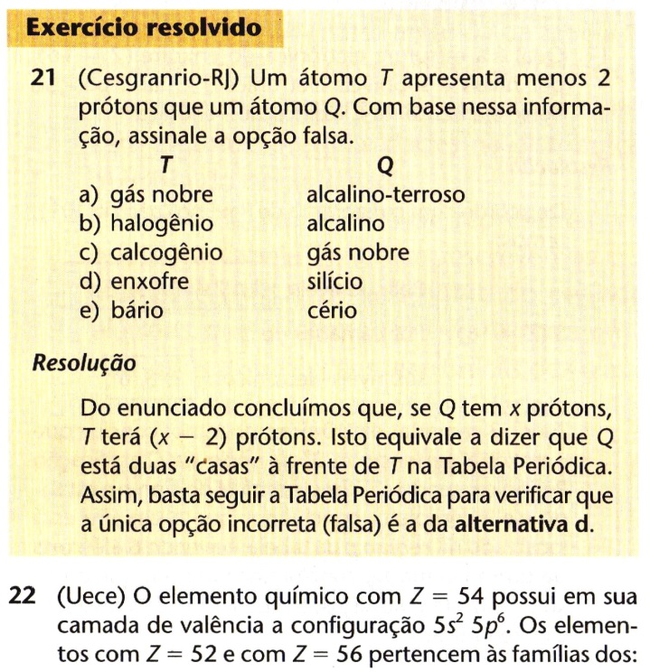
Exercícios
Calcogênios e alcalinos terrosos
Halogênios e alcalinos
Halogênios e alcalinos-terrosos
Calcogênios e alcalinos

Slide 25
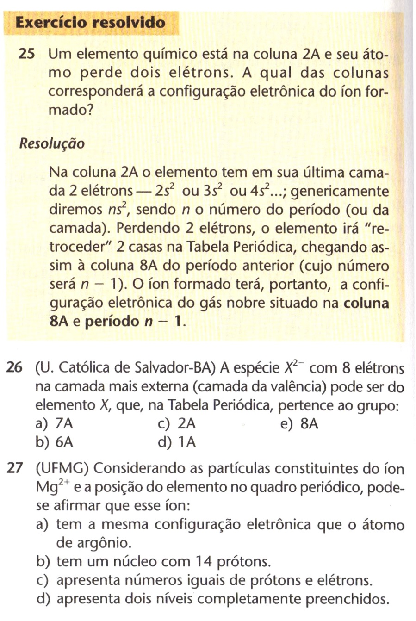
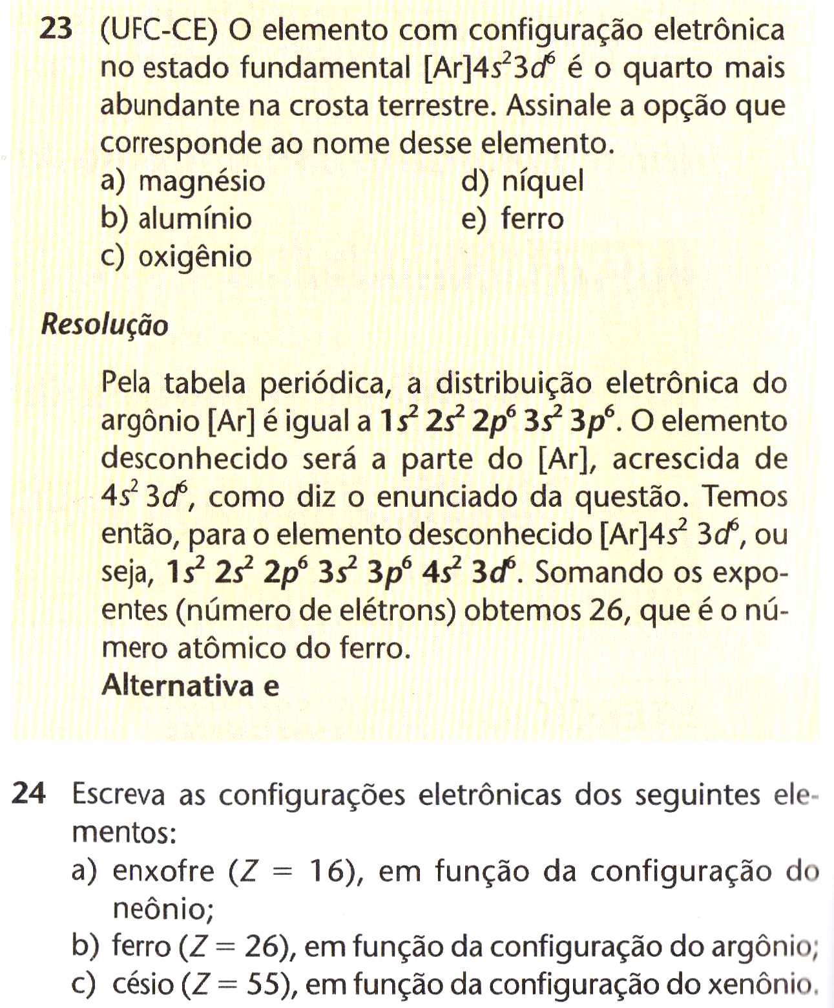
Exercícios

Slide 26
Respostas dos Exercícios
14. b 26. b
15. c 27. d
16. a
18. a
20. b
22. a
24.

Slide 27
Propriedades Periódicas e Aperiódicas dos Elementos Químicos
Introdução
Objetos com perfis “periódicos” (isto é, repetitivos) são muito comuns.

Slide 28
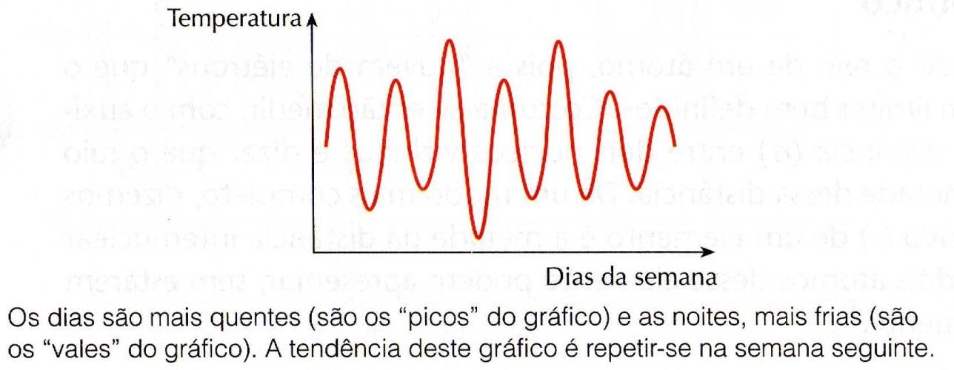
Propriedades Periódicas e Aperiódicas dos Elementos Químicos
Introdução
Fatos que se repetem periodicamente são também comuns em nosso dia-a-dia. Exemplo: variação da temperatura ambiente ao longo de uma semana.

Slide 29
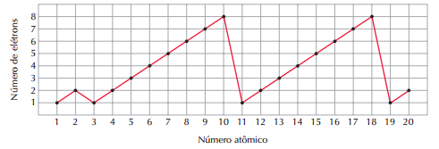
Propriedades Periódicas e Aperiódicas dos Elementos Químicos
Introdução
O mesmo acontece na Química. Por exemplo, fazendo-se o gráfico do número de elétrons na última camada eletrônica em função do número atômico do elemento, teremos, para os vinte primeiros elementos, o resultado a seguir.

Slide 30
Propriedades Periódicas e Aperiódicas dos Elementos Químicos
Propriedades Periódicas
Generalizando, podemos dizer que muitas propriedades dos elementos químicos variam periodicamente ao longo da Tabela Periódica, sendo por isso chamados de propriedade periódicas.
Exemplo de propriedades periódicas:
  Raio atômico
  Volume atômico
  Densidade absoluta
  Temperatura de fusão e ebulição
  Etc...

Slide 31
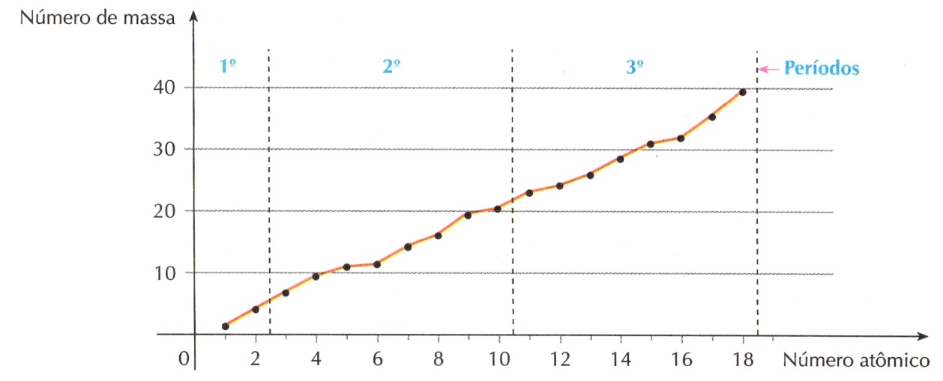
Propriedades Aperiódicas dos
Elementos Químicos
Propriedades Aperiódicas
São propriedades cujos valores só aumentam com o número atômico, ou só diminuem.
Exemplos
  Número de massa
  Calor específico

Slide 32
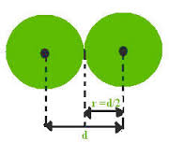
Propriedades Periódicas dos
Elementos Químicos
A seguir serão apresentadas algumas propriedades periódicas dos elementos químicos.
Raio Atômico
O raio atômico (r) é a metade da distância entre dois núcleos atômicos vizinhos.

Slide 33
Propriedades Periódicas dos
Elementos Químicos
Raio Atômico
É uma propriedade periódica, pois seus valores variam periodicamente (isto é, aumentam ou diminuem seguidamente) com o aumento do número atômico.

Slide 34
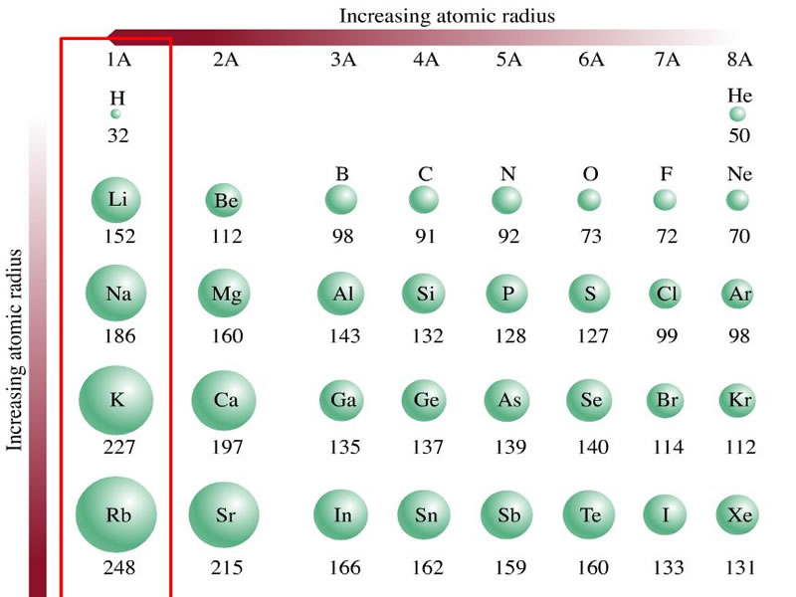
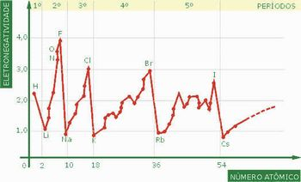
Propriedades Periódicas dos
Elementos Químicos
Raio Atômico
Variação do raio atômico em função do número atômico.
Raio atômico medido em picômetros (símbolo pm) que é um submúltiplo do metro (1 pm = 10⁻¹² m).

Slide 35
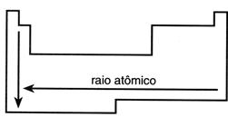
Propriedades Periódicas dos
Elementos Químicos
Raio Atômico
Na vertical, os raios atômicos aumentam de cima para baixo porque os átomos têm nesse sentido um número crescente de camadas eletrônicas

Slide 36
Propriedades Periódicas dos
Elementos Químicos
Raio Atômico
Na horizontal, os raios atômicos aumentam para a esquerda. Isso acontece porque, para a direita, as camadas eletrônicas são atraídas cada vez mais intensamente pelo núcleo, pois a carga positiva do núcleo também cresce para a direita.

Slide 37
Propriedades Periódicas dos
Elementos Químicos
Volume Atômico
É o volume ocupado por 1 mol (6,02 x 10²³ átomos) do elemento no estado sólido.
Observe que o volume atômico não é o volume de um átomo, mas o volume de um conjunto (6,02 x 10²³) átomos; consequentemente, no volume atômico influi não só o volume de cada átomo, como também o espaçamento existente entre os átomos.

Slide 38
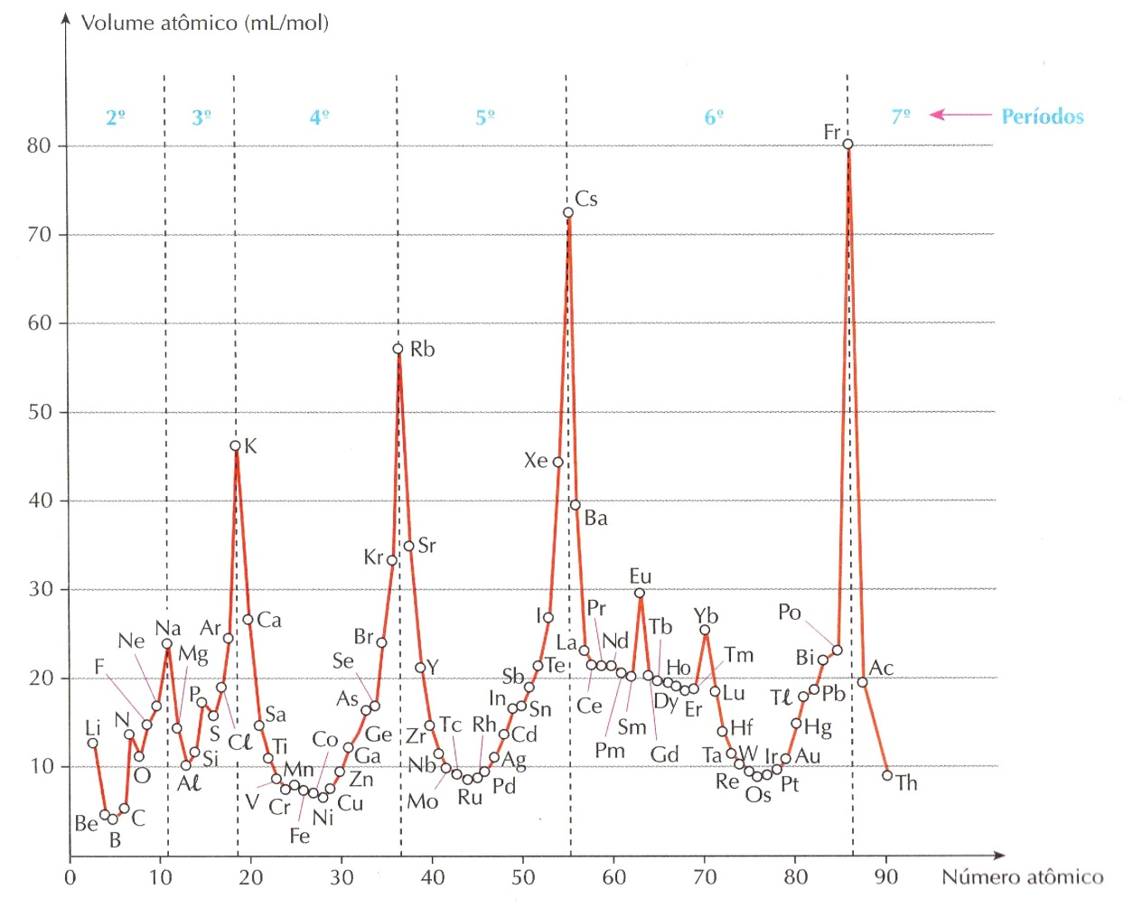
Propriedades Periódicas dos
Elementos Químicos
Volume Atômico
Variação do volume atômico com o número atômico.

Slide 39
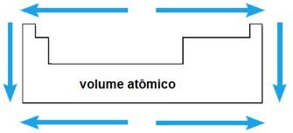
Propriedades Periódicas dos
Elementos Químicos
Volume Atômico
O volume atômico aumenta do centro da tabela periódica para as extremidades da Tabela Periódica.
Nas colunas, a variação do volume atômico é semelhante à do raio atômico.
Nos períodos, a esquerda do centro da Tabela Periódica, o aumento do volume atômico acompanha o do raio atômico; já a direita da linha central, a variação é oposta, porque, nos elementos aí situados (principalmente nos não-metais), o “espaçamento” entre os átomos é relativamente grande.

Slide 40
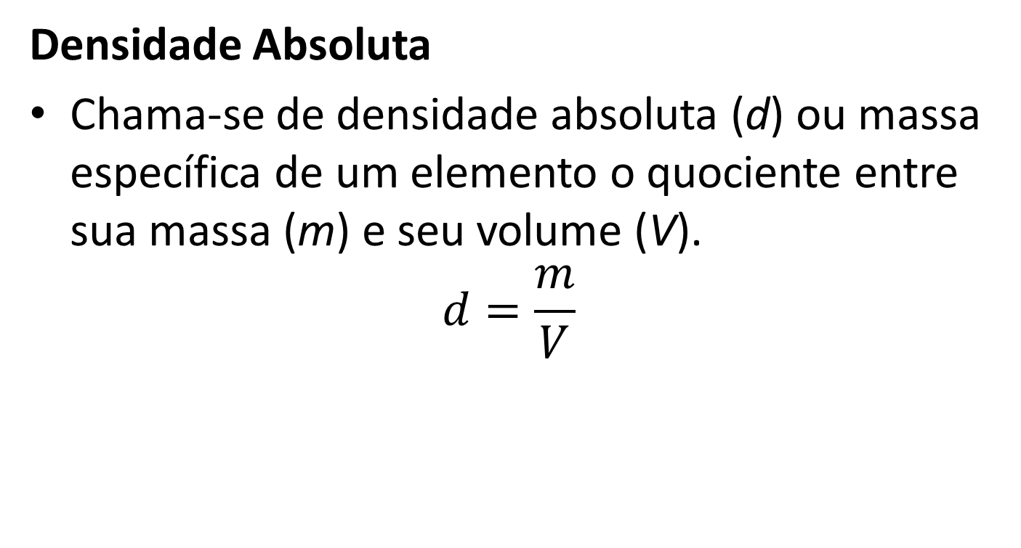
Propriedades Periódicas dos
Elementos Químicos
Densidade Absoluta
Chama-se de densidade absoluta (d) ou massa específica de um elemento o quociente entre sua massa (m) e seu volume (V).
$$d=\frac{m}{V}$$

Slide 41
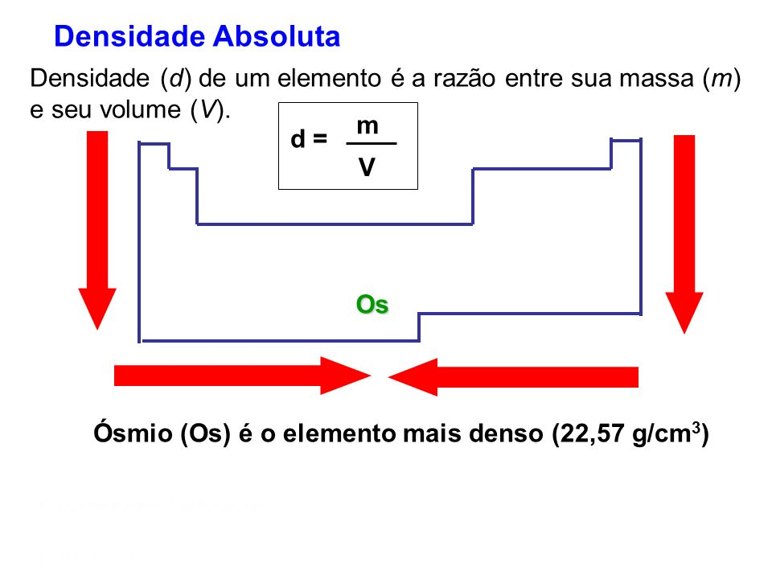
Propriedades Periódicas dos
Elementos Químicos
Densidade Absoluta
Os elementos mais densos situam-se no centro e na parte inferior da Tabela Periódica.
Exemplos:
  ósmio (d= 22,6 g/cm³)
  irídio (d= 22,4 g/cm³)

Slide 42
Propriedades Periódicas dos
Elementos Químicos
Ponto de Fusão e de Ebulição
O tungstênio é o metal de maior ponto de fusão (3.442 °C).
Os elementos de menores pontos de fusão e de ebulição são aqueles que podem se apresentar no estado líquido ou no estado gasoso, na temperatura ambiente.
Com exceção do hidrogênio, esses elementos estão situados à direita e na parte superior da Tabela Periódica.

Slide 43
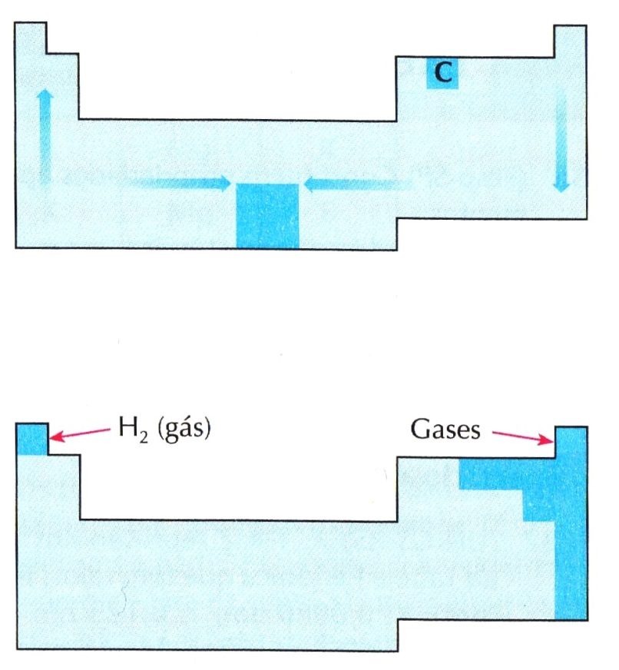
Propriedades Periódicas dos
Elementos Químicos
Ponto de Fusão e de Ebulição
O carbono é uma exceção, com ponto de fusão igual a 3.800 °C.

Slide 44
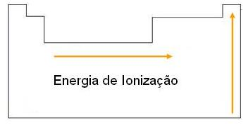
Propriedades Periódicas dos
Elementos Químicos
Potencial ou Energia de Ionização
É a energia necessária para “arrancar” um elétron de um átomo isolado no estado gasoso.
Expressa em elétron-volt (eV), que é a energia ou trabalho necessário para deslocar um elétron contra uma diferença de potencial de 1 volt.

Slide 45
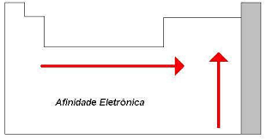
Propriedades Periódicas dos
Elementos Químicos
Eletroafinidade ou Afinidade Eletrônica
É a energia liberada quando um elétron é adicionado a um átomo neutro no estado gasoso.
Expresso em elétron-volt (eV) e mede a intensidade com que o átomo “segura” esse elétron adicional.
Os halogênios e o oxigênio apresentam as maiores eletroafinidades.

Slide 46
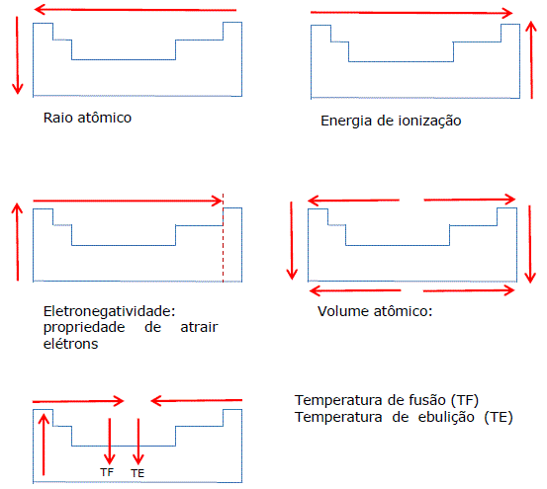
Propriedades Periódicas dos
Elementos Químicos

Slide 47
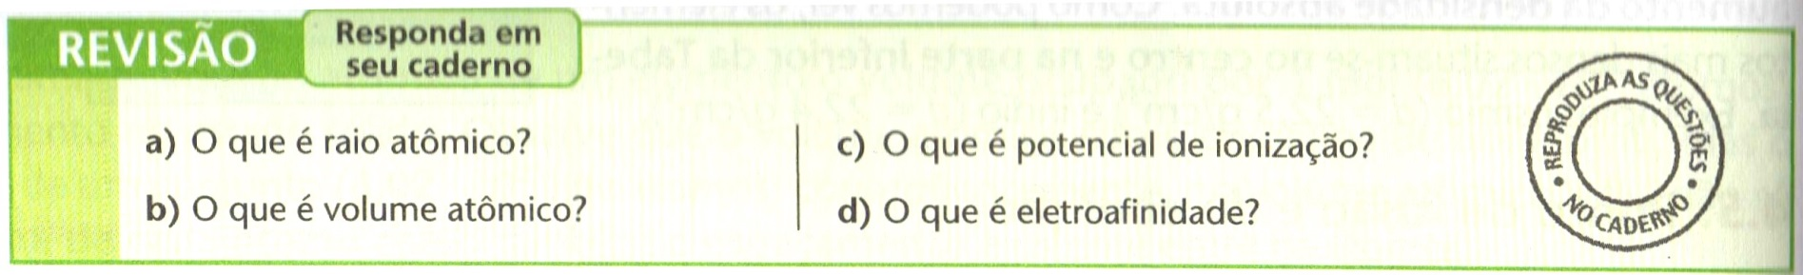
Exercícios

Slide 48
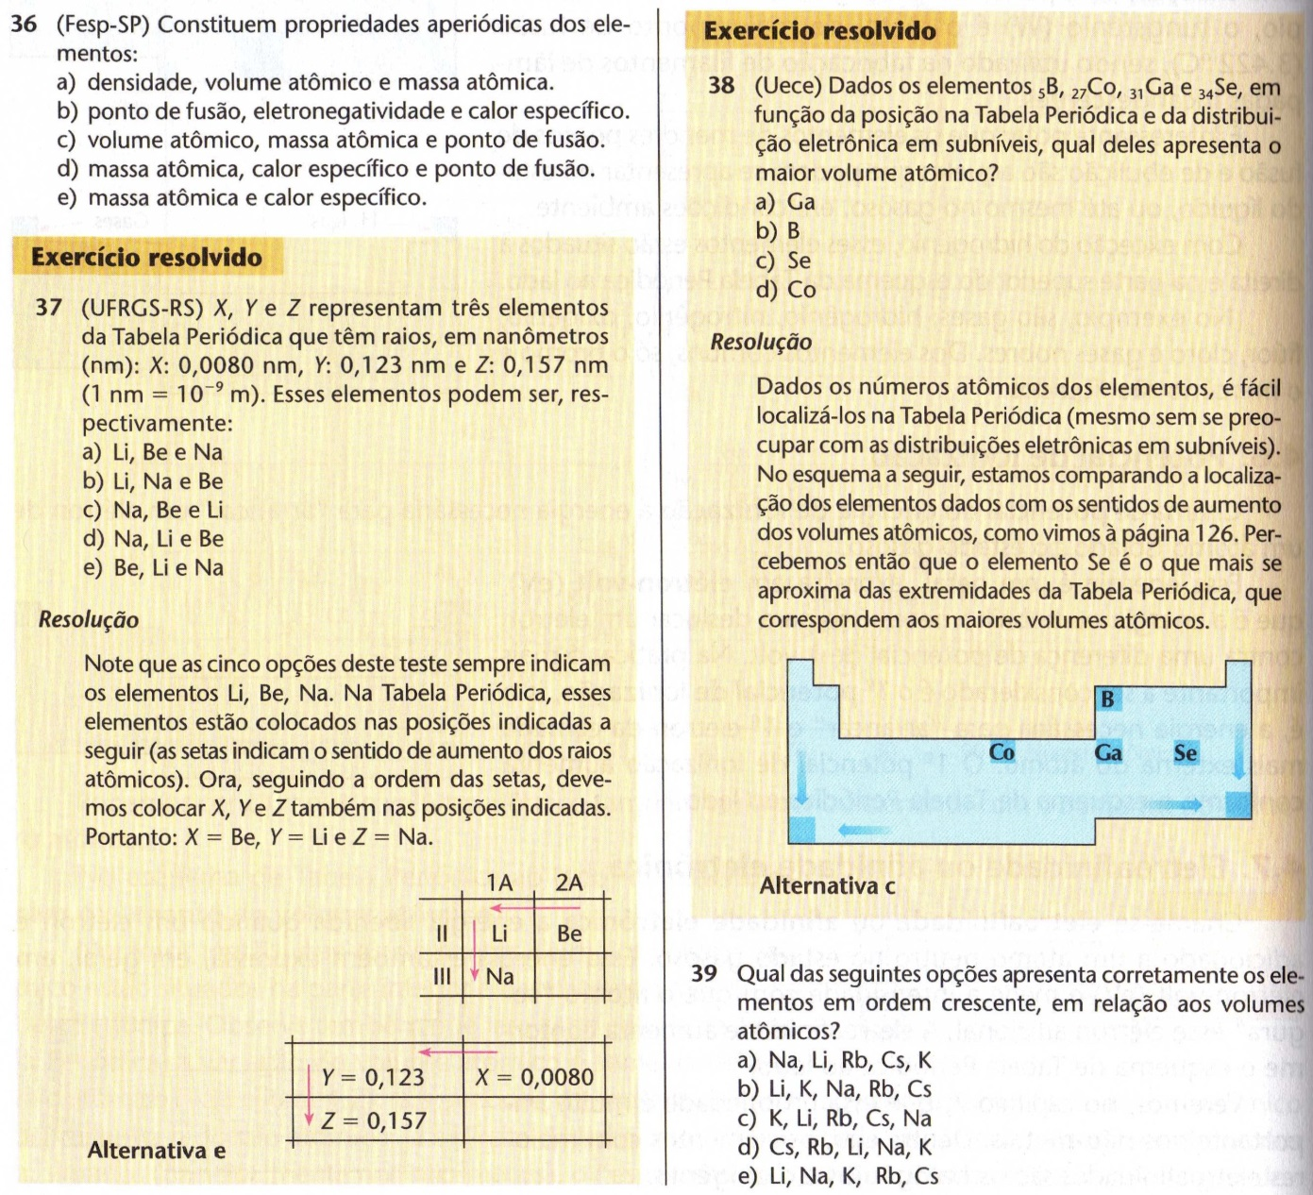
Exercícios

Slide 49
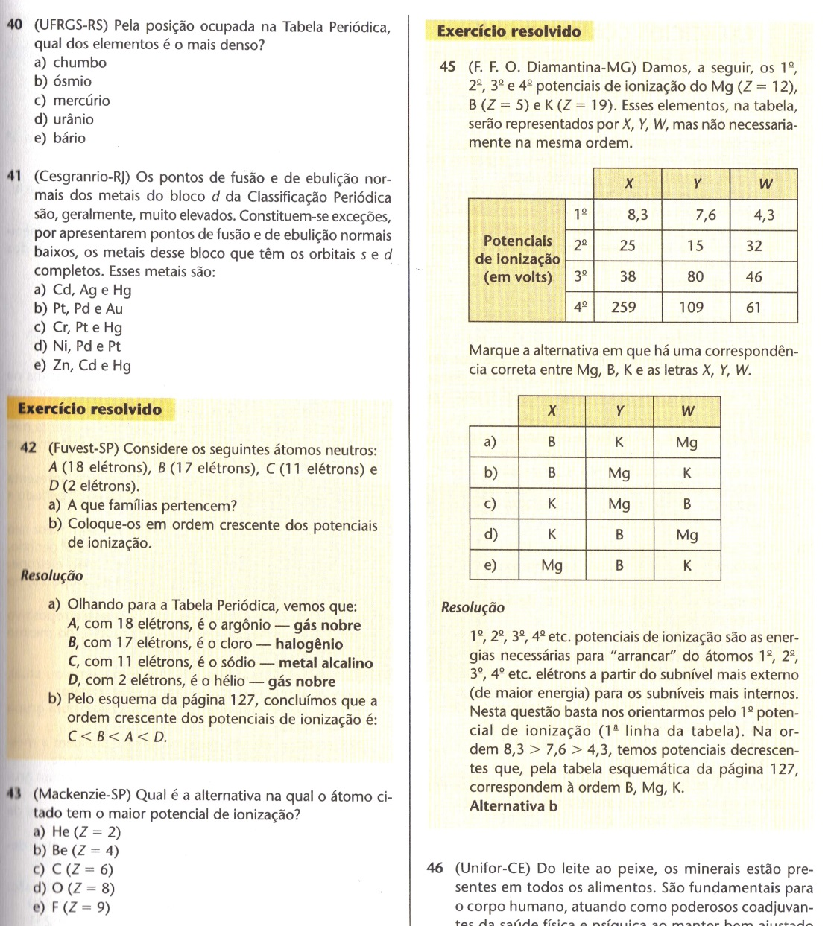
Exercícios

Slide 50
Respostas
36) e
39) e
40) b
41) e
43) a

